Slide 1
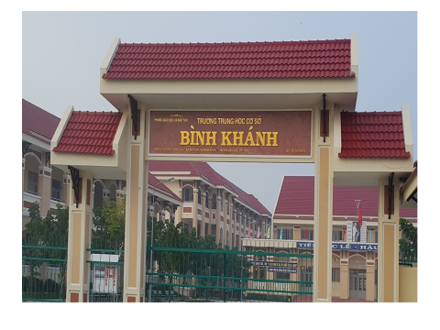

Slide 2
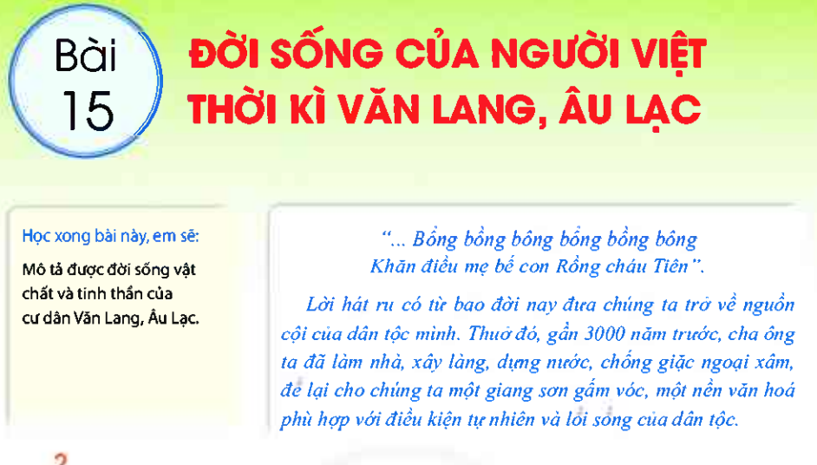

Slide 3
BÀI 15. ĐỜI SỐNG CỦA NGƯỜI VIỆT THỜI VĂN LANG- ÂU LẠC
I. ĐỜI SỐNG VẬT CHẤT
II. ĐỜI SỐNG TINH THẦN
III. LUYỆN TẬP VẬN DỤNG

Slide 4
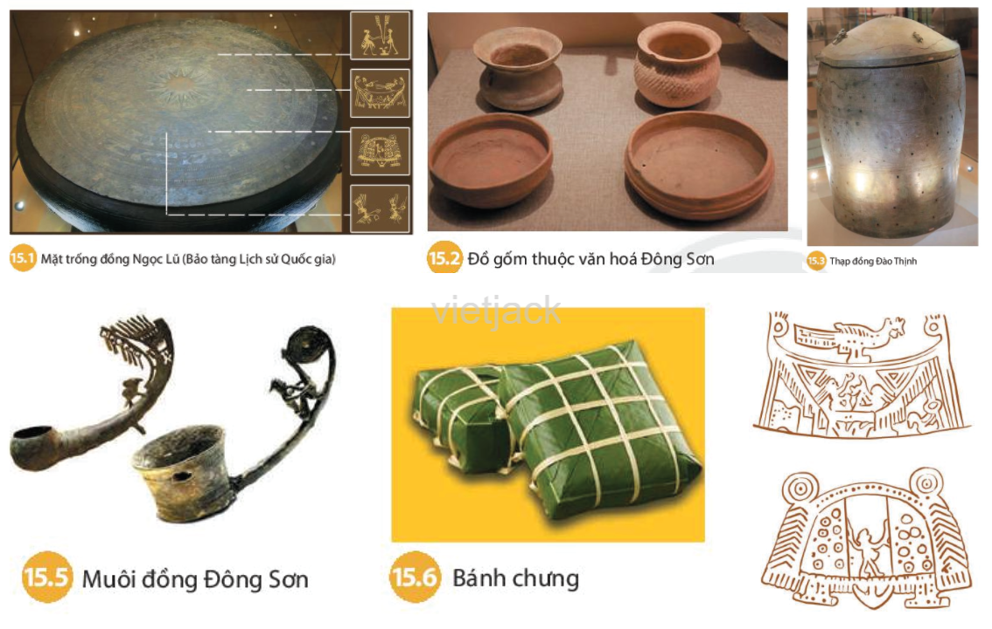
BÀI 15. ĐỜI SỐNG CỦA NGƯỜI VIỆT THỜI VĂN LANG- ÂU LẠC
Đang giã gạo).
I. ĐỜI SỐNG VẬT CHẤT
Quan sát các hình từ 15.1 đến 15.7, kết hợp với thông tin trong bài, em hãy:
+ Miêu tả một số nét về đời sống vật chất của cư dân Văn Lang, Âu Lạc thể hiện qua mặt trống đồng Ngọc Lũ.
+ Cho biết cư dân Văn Lang, Âu Lạc sử dụng chiếc muôi đồng và thạp đồng để làm gì?
Chiếc thuyền
Thau, chậu, bình
Nhà sàn
+ Thạp đồng: có thể được sử dụng để đựng lúa/ nước…
+ Để múc cơm/ canh/ mắm/ thức ăn…

Slide 5
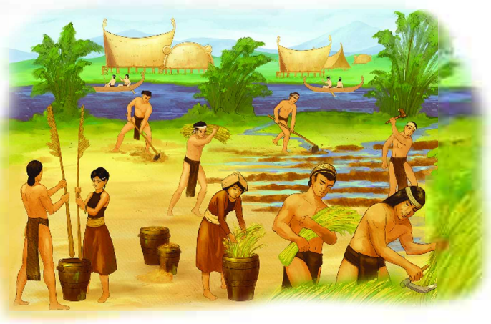
BÀI 15. ĐỜI SỐNG CỦA NGƯỜI VIỆT THỜI VĂN LANG- ÂU LẠC
I. ĐỜI SỐNG VẬT CHẤT
+ Cư dân Văn Lang, Âu Lạc chủ yếu sống bằng nghề nông trồng lúa nước. + Họ dùng lưỡi cày, lưỡi hái, rìu, cuốc,.. bằng đồng làm công cụ sản xuất, cùng với các đồ dùng phục vụ trong cuộc sống sinh hoạt như thạp đồng, thau, chậu, bình gốm,.

Slide 6
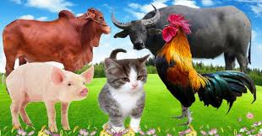
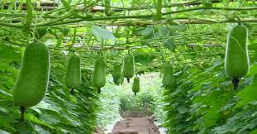
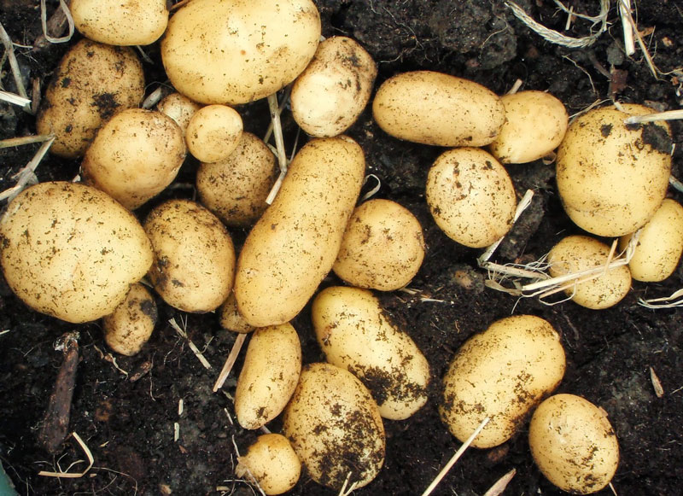
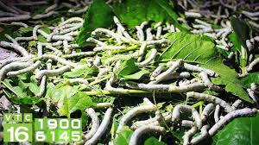
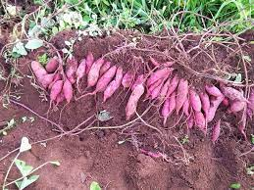
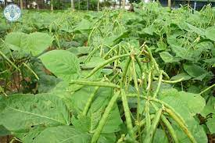
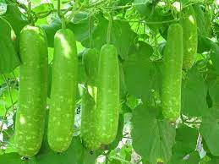
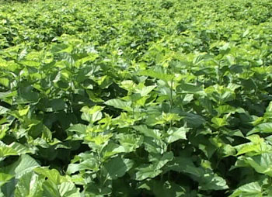
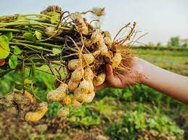
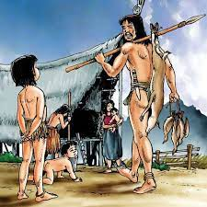
BÀI 15. ĐỜI SỐNG CỦA NGƯỜI VIỆT THỜI VĂN LANG- ÂU LẠC
I. ĐỜI SỐNG VẬT CHẤT
Trồng dâu nuôi tằm
+ Ngoài ra, họ còn biết trồng dâu nuôi tằm, trồng hoa màu, chăn nuôi, đánh bắt cá,…

Slide 7
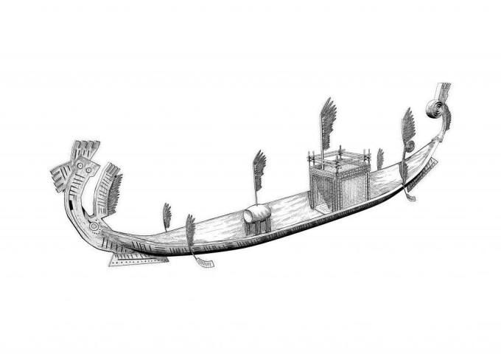
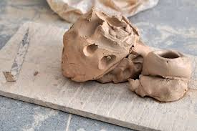
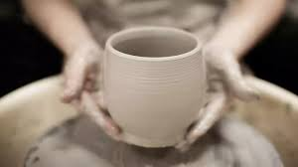
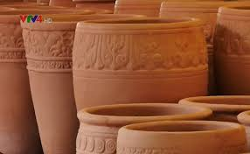
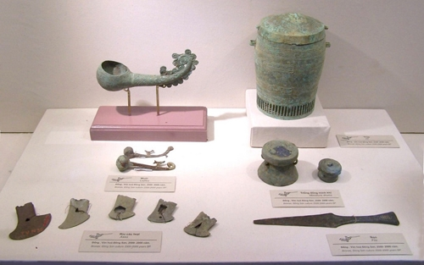
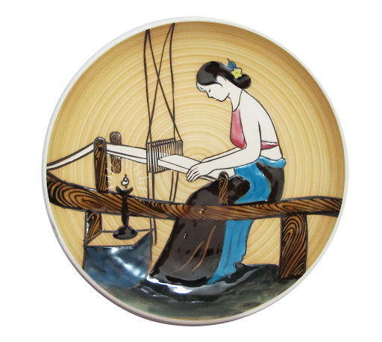
BÀI 15. ĐỜI SỐNG CỦA NGƯỜI VIỆT THỜI VĂN LANG- ÂU LẠC
I. ĐỜI SỐNG VẬT CHẤT
+ Các nghề thủ công như làm đồ gốm, dệt vải, làm nhà, đóng thuyền phát triển. Nghề luyện kim phát triển cao, nhiều người chỉ chuyên làm nghề đúc đồng, rèn sắt.

Slide 8
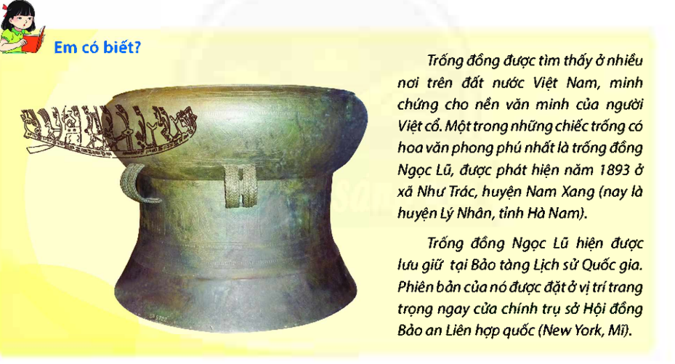
BÀI 15. ĐỜI SỐNG CỦA NGƯỜI VIỆT THỜI VĂN LANG- ÂU LẠC
I. ĐỜI SỐNG VẬT CHẤT

Slide 9
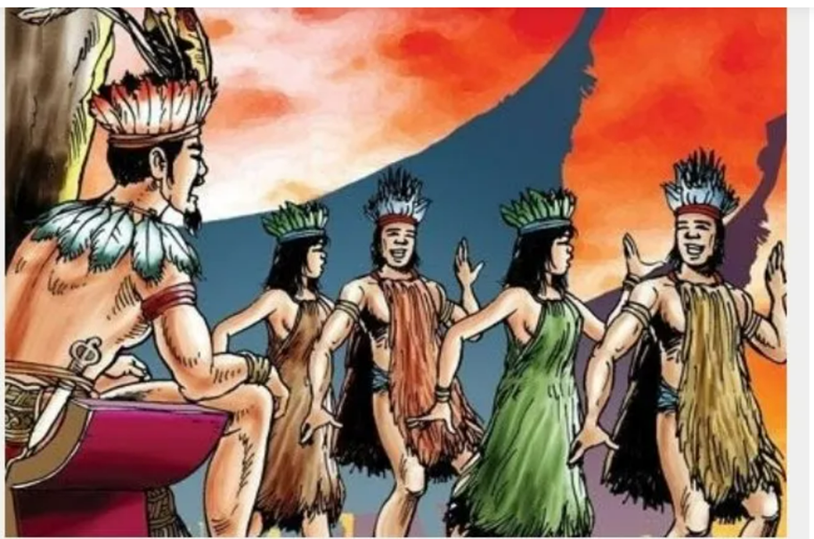
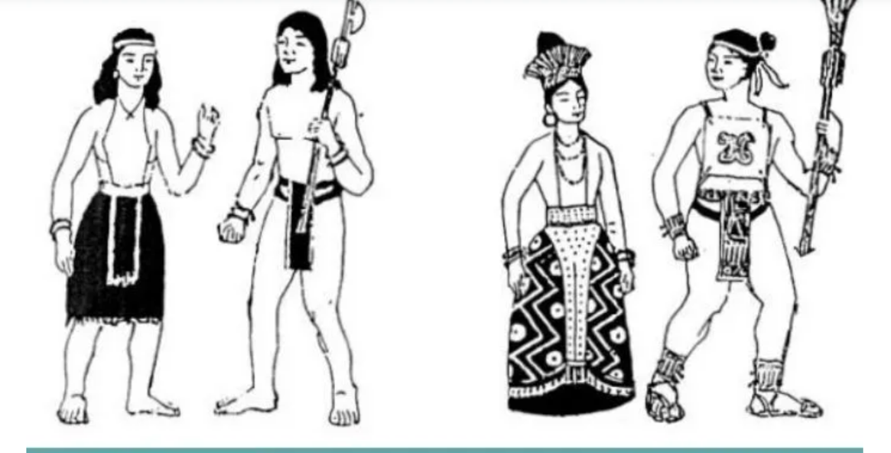
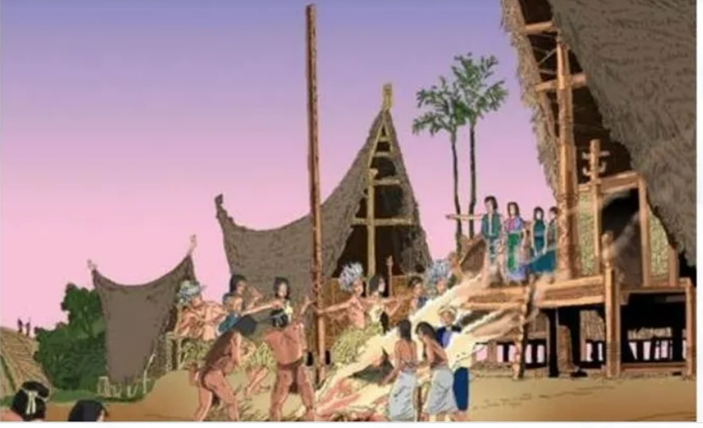

BÀI 15. ĐỜI SỐNG CỦA NGƯỜI VIỆT THỜI VĂN LANG- ÂU LẠC
I. ĐỜI SỐNG VẬT CHẤT
Vì sao người Văn Lang, Âu Lạc thường ở nhà sàn?
Cư dân Văn Lang ở nhà sàn để tránh thú dữ, thời tiết ẩm, ngoài ra ở dưới nhà sàn còn nuôi các loài vật như trâu, bò,…
Nông nghiệp: trồng lúa, trồng dâu nuôi tầm, trồng hoa màu, chăn nuôi và đánh bắt cá.
Thủ công nghiệp: làm gốm, dệt vải, làm nhà, đóng thuyền, đúc đông, luyện kim ….
Ăn: cơm nếp, cơm tẻ, rau, cua, tôm, cá, ốc
Đi lại : bằng thuyền,
Ở: Nhà sàn
Mặc: Nam đóng khố, mình trần, đi chân đất;
Nữ mặc váy, áo xẻ giữa, có yếm che ngực.
Họ cắt tóc ngắn rồi để xoã, búi tó hoặc tết đuôi sam.
Khi có lễ hội, họ đội mũ cắm lông chim, nữ mặc áo và váy xoè, đeo trang sức, nam mặc khố dà

Slide 10
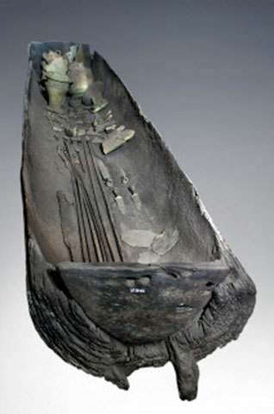
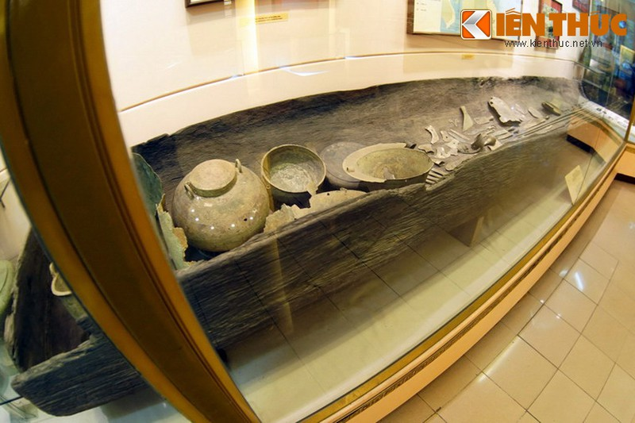
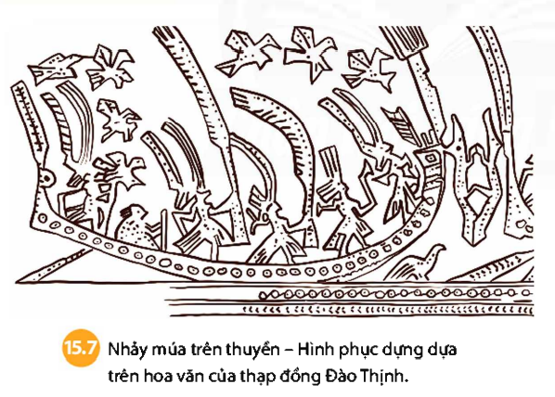
BÀI 15. ĐỜI SỐNG CỦA NGƯỜI VIỆT THỜI VĂN LANG- ÂU LẠC
II. ĐỜI SỐNG TINH THẦN
Dựa vào tư liệu hình 15.8, 15.9 và thông tin trong bài học, em hãy cho biết những điểm nổi bật trong đời sống tinh thần của cư dân Văn Lang, Âu Lạc
- Cư dân Văn Lang, Âu Lạc có tục thờ cúng tổ tiên, thờ các bị thần trong tự nhiên như thần Sông, thần Núi, thần Mặt Trời,… - Người chết được chôn cất trong thạp, bình, mộ thuyền,…

Slide 11
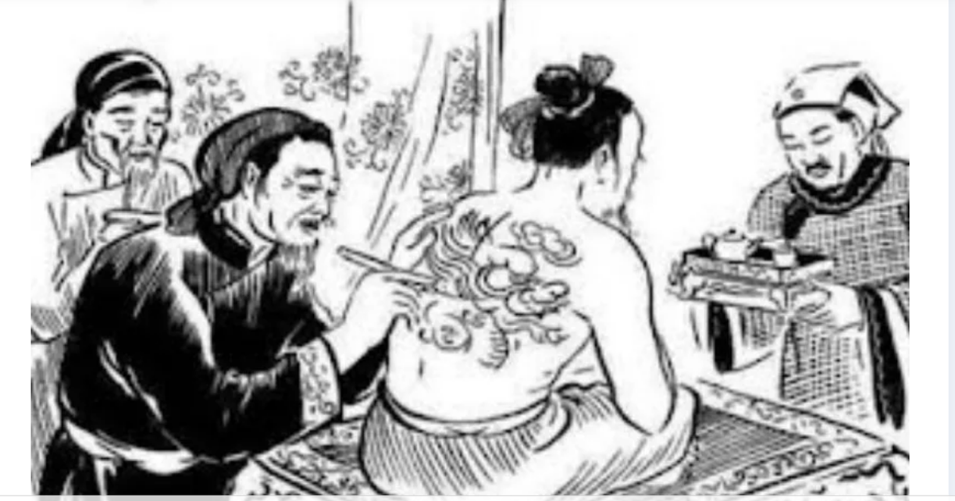
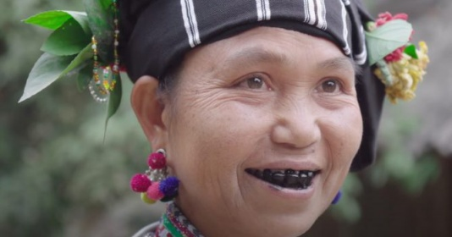
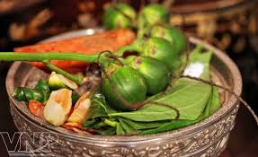
BÀI 15. ĐỜI SỐNG CỦA NGƯỜI VIỆT THỜI VĂN LANG- ÂU LẠC
II. ĐỜI SỐNG TINH THẦN
- Họ có khiếu thẩm mĩ như nhuộm răng, xăm mình, xăm ➔ phong tục này còn được duy trì đến ngày nay.
Với người Việt, phong tục nhuộm răng đen vừa có tác dụng bảo vệ răng khỏi con sâu răng, vừa mang ý nghĩa đánh dấu tuổi trưởng thành
Họ xăm mình không chỉ để tránh bị thủy quái làm hại mà còn lại một cách làm đẹp

Slide 12

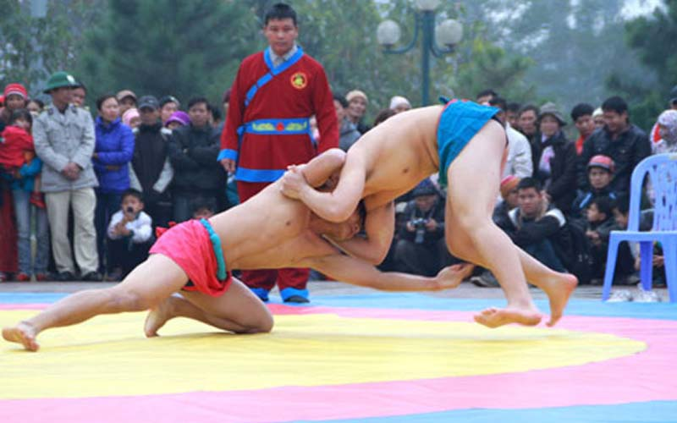
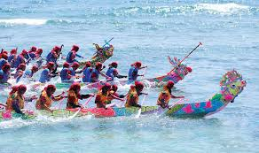
BÀI 15. ĐỜI SỐNG CỦA NGƯỜI VIỆT THỜI VĂN LANG- ÂU LẠC
II. ĐỜI SỐNG TINH THẦN
- Đời sống tinh thần của cư dân Văn Lang, Âu Lạc giản dị, chất phác, hòa hợp với tự nhiên. Trong những ngày lễ hội họ thường tổ chức vui chơi, đấu vật, đua thuyền,…
-

Slide 13
BÀI 15. ĐỜI SỐNG CỦA NGƯỜI VIỆT THỜI VĂN LANG- ÂU LẠC
II. ĐỜI SỐNG TINH THẦN
- Thờ cúng tổ tiên, thờ các vị thần, chôn người chết
- Nhuộm răng, xâm mình….
- Vui chơi, đấu vật, đua thuyền, ca hát, nhảy múa…
➔ Đời sống tinh thần giãn dị chất phác, hòa hợp với tự nhiên.
Với người Việt, phong tục nhuộm răng đen vừa có tác dụng bảo vệ răng khỏi con sâu răng, vừa mang ý nghĩa đánh dấu tuổi trưởng thành
Họ xăm mình không chỉ để tránh bị thủy quái làm hại mà còn lại một cách làm đẹp

Slide 14
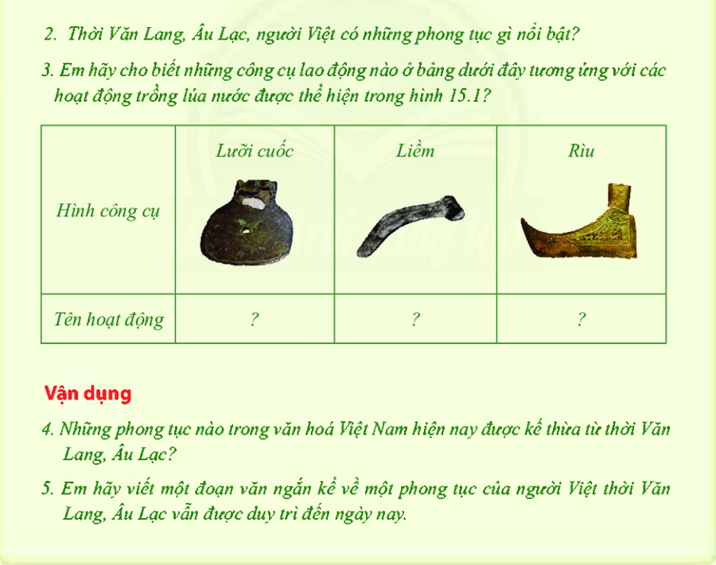
BÀI 15. ĐỜI SỐNG CỦA NGƯỜI VIỆT THỜI VĂN LANG- ÂU LẠC
III. LUYỆN TẬP VẬN DỤNG
Thời Văn Lang, Âu Lạc, người Việt có những phong tục nổi bật: nhuộm răng đen, xăm mình, ..
-

Slide 15
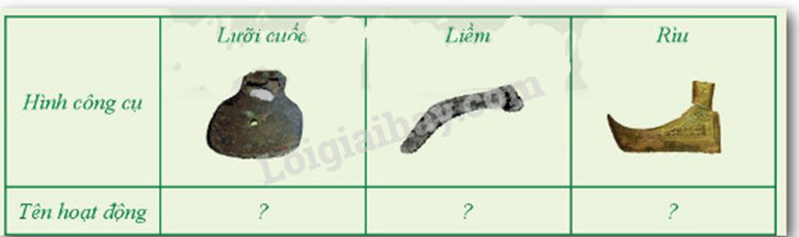
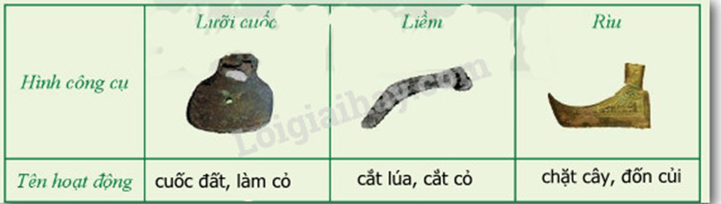
BÀI 15. ĐỜI SỐNG CỦA NGƯỜI VIỆT THỜI VĂN LANG- ÂU LẠC
III. LUYỆN TẬP VẬN DỤNG
2. Bảng dưới đây là những công cụ lao động thuộc thời kì văn hóa Đông Sơn. Theo em, những công cụ đó được dùng làm gì trong hoạt động sản xuất của cưa dân Văn Lang, Âu Lạc?
-

Slide 16
BÀI 15. ĐỜI SỐNG CỦA NGƯỜI VIỆT THỜI VĂN LANG- ÂU LẠC
III. LUYỆN TẬP VẬN DỤNG
3, Những phong tục nào trong văn hóa Việt Nam hiện nay được kế thừa từ thời Văn Lang, Âu Lạc?
Những phong tục như thời cúng tổ tiên, các vị thần, tổ chức lễ hội vui chơi, đấu vật, nhảy múa, ca hát bên khèn,sáo, trống chiêng,..., gói bánh trưng bánh giày ngày tết trong văn hóa Việt Nam hiện nay được kế thừa từ thời Văn Lang, Âu Lạc.
-

Slide 17
BÀI 15. ĐỜI SỐNG CỦA NGƯỜI VIỆT THỜI VĂN LANG- ÂU LẠC
III. LUYỆN TẬP VẬN DỤNG
4, Em hãy kể tên một truyền thuyết gắan liền với đời sống vật chất, tinh thần của cư dân Văn Lang, Âu Lạc
Thánh Gióng
Vào đời vua Hùng thứ sáu, sau khi dẹp xong giặc, vua cũng đã già yếu muốn truyền ngôi cho con. Vua gọi tất cả hơn hai mươi người con trai lại và nói nếu ai tìm được món ngon và ý nghĩa dâng lên nhà vua, vua sẽ truyền ngôi vua cho.
Tất cả người con trai của nhà vua đều hăng hái đi lên rừng xuống biển tìm của ngon vật lạ, cao lương mĩ vị mong giành được ngôi báu. Riêng Lang Liêu, người con trai thứ mười tám của vua Hùng là một người nhân hậu, hiếu thảo với mẹ cha, vẫn lo lắng chưa biết dâng lên vua món gì. Lang Liêu vốn mồ côi mẹ từ thuở nhỏ nên không có ai chỉ dẫn giúp sức. Trong lúc nằm suy nghĩ thì Lang Liêu ngủ thiếp đi. Trong giấc mơ, Lang Liêu gặp một vị thần. Vị thần đã bày cho Lang Liêu hai món bánh làm từ thứ quý giá nhất trên đời đó là hạt gạo. Một loại bánh hình vuông tượng trưng cho đất và muôn loài sống trên mặt đất, được gói bằng lá dong xanh, bên trong là gạo nếp, đỗ xanh, thịt heo. Một loại bánh tương trưng cho vòm trời tròn và khum khum được làm từ gạo nếp đồ lên và giã nhuyễn. Lang Liêu tỉnh dậy không thấy vị thần đâu cả, chàng liền bắt tay làm hai món bánh vị thần dạy trong giấc mơ.
Đến ngày dâng món ăn, các người con của vua Hùng ai cũng dâng lên những món nem công chả phượng được chuẩn bị công phu. Đến lượt Lang Liêu thì ai cũng ngạc nhiên. Vua nếm thử tấm tắc khen ngon và hỏi vì sao Lang Liêu làm hai thứ bánh này dâng lên tổ tiên. Lang Liêu thật thà kể lại mọi chuyện gặp vị thần trong mơ và ý nghĩa hai món bánh. Vua cha rất hài lòng, người khen ngợi hai món bánh của Lang Liêu dâng lên có ý nghĩa tỏ lòng hiếu thảo của con cái với cha mẹ, coi cha mẹ như trời đất.
-

Slide 18
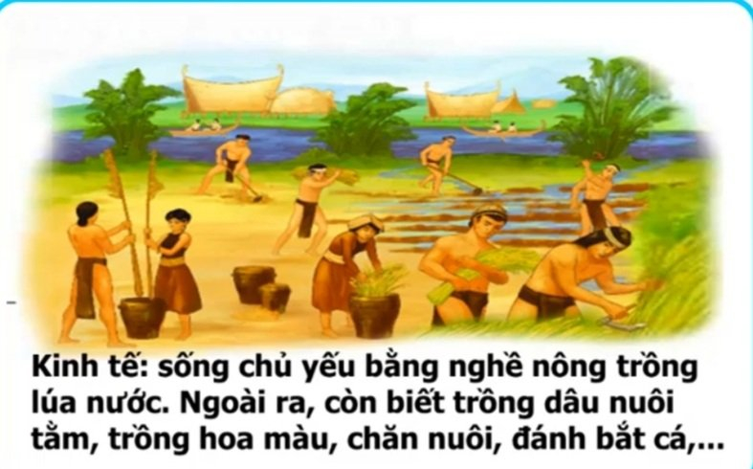
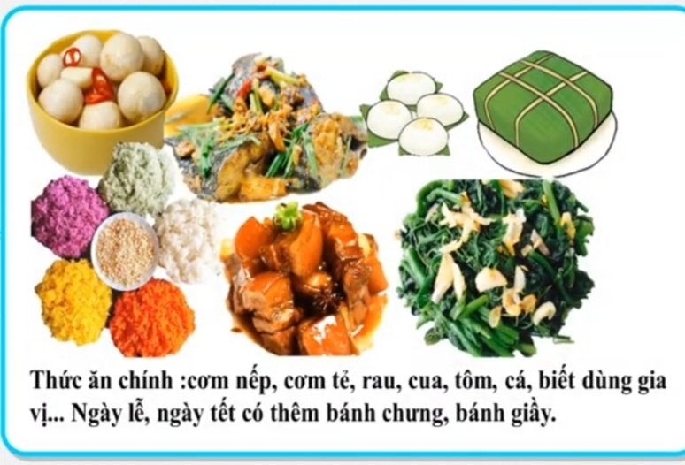
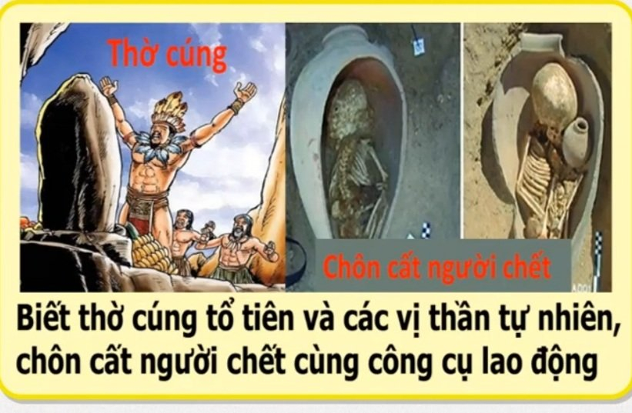
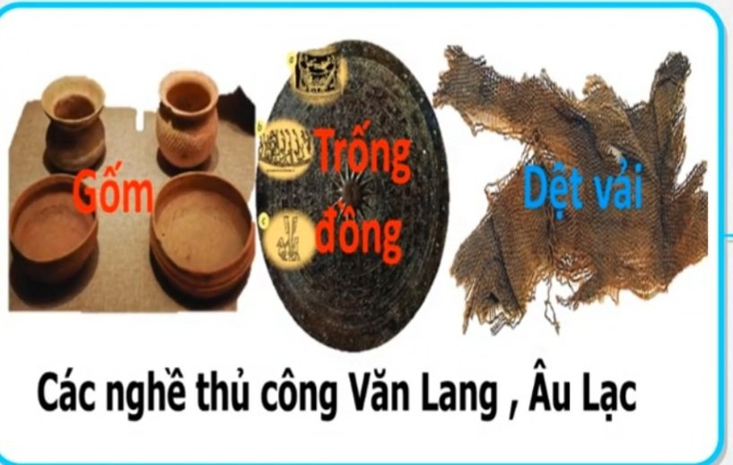
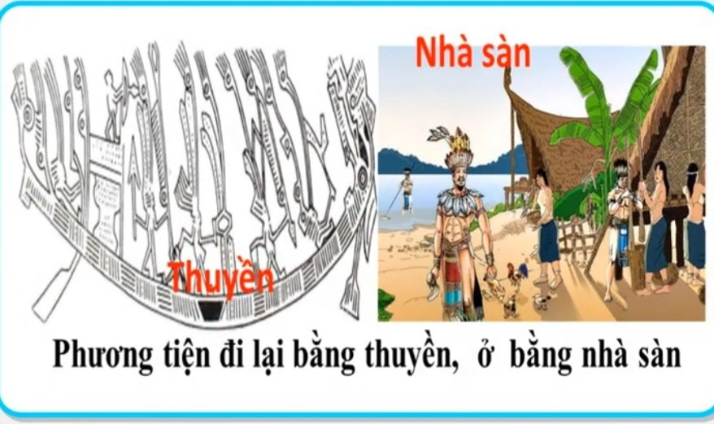
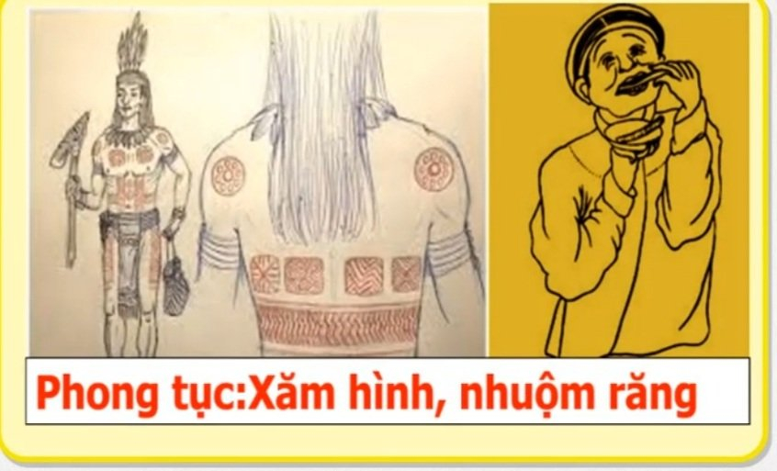
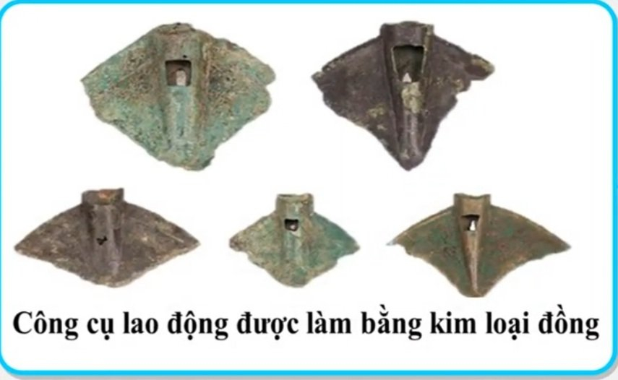
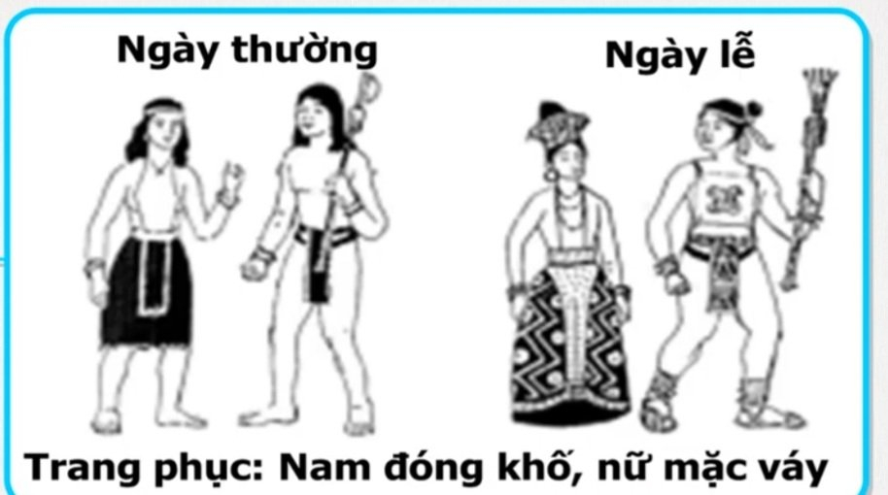

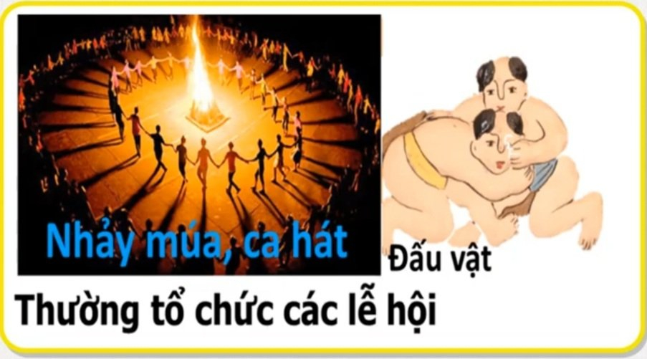
Đời sống vật chất
Đời sống tinh thần

